Slide 1
Samsung
Innovation
Campus
Trí tuệ nhân tạo

Slide 2
Chương 11.
Hướng dẫn thực hiện
dự án AI cuối khoá
Trí tuệ nhân tạo

Slide 3
Bài 1.
Sử dụng mô hình CNN tạo sẵn

Slide 4
1. Sử dụng mô hình CNN tạo sẵn
Bài 01
Sử dụng mô hình CNN tạo sẵn
Tại sao nên sử dụng mô hình tạo sẵn?
Theo thời gian, việc xây dựng và huấn luyện một mô hình CNN mới từ đầu có thể khá tốn kém.
Có các mô hình CNN học sâu đã được tối ưu hóa và huấn luyện theo một bộ dữ liệu lớn (*).
Sử dụng lại những mô hình tạo sẵn này (**) để nhận diện các lớp hình ảnh mới có thể sẽ thuận tiện hơn.
Chúng ta sẽ chỉ sử dụng lại cơ sở tích chập có thể trích chọn hiệu quả các thuộc tính chung.
Có thể gắn tầng phân loại mới (tầng dense kết nối đầy đủ) để thích ứng với bộ dữ liệu mới.
a). Nếu trọng số của các tầng tích chập được huấn luyện sẵn đóng băng, thì chúng được gọi là “tinh chỉnh”.
b). Chúng ta cũng có thể cập nhật tất cả các trọng số cùng lúc.
Notes:
(*) Một bộ dữ liệu thường được sử dụng là ImageNet (http://www.image-net.org/index) chứa hàng trăm ngàn hình ảnh.
Những hình ảnh đó được sắp xếp theo hệ thống phân cấp WordNet.
(**) Thông thường, những mô hình này sử dụng các kiến trúc tối ưu mà chúng ta khó có thể tự làm ra được trong thời gian ngắn.

Slide 5
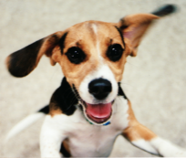
1. Sử dụng mô hình CNN tạo sẵn
Bài 01
Sử dụng mô hình CNN tạo sẵn
Tinh chỉnh một mô hình được huấn luyện sẵn:
Dữ liệu nhập
Trích xuất tính năng
Phân loại
Dữ liệu xuất
Tầng Convolution
Tầng Pooling
Tầng Dropout
Tầng kết nối đầy đủ
0
0
0.02
0.95
0.03
0
0
0
0
0
Lặp lại một vài lần
1). Giả sử một mô hình học sâu CNN được huấn luyện theo một bộ dữ liệu.
Notes:
Sơ đồ này thể hiện cấu trúc phân tầng của một mạng nơ-ron tích chập (CNN).

Slide 6
1. Sử dụng mô hình CNN tạo sẵn
Bài 01
Sử dụng mô hình CNN tạo sẵn
Tinh chỉnh một mô hình được huấn luyện sẵn:
Trích xuất tính năng
Phân loại
Tầng Convolution
Tầng Pooling
Tầng Dropout
Tầng kết nối đầy đủ
Lặp lại một vài lần
2). Loại bỏ tầng phân loại
Notes:
Chúng ta loại bỏ tầng kết nối đầy đủ (phần phân loại) và chỉ để lại cơ sở tích chập (phần trích chọn thuộc tính).

Slide 7
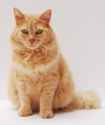
1. Sử dụng mô hình CNN tạo sẵn
Bài 01
Sử dụng mô hình CNN tạo sẵn
Tinh chỉnh một mô hình được huấn luyện sẵn:
Dữ liệu nhập
Trích xuất tính năng
(Trọng số đóng băng)
Phân loại
(trọng số mới được huấn luyện)
Dữ liệu xuất
Tầng Convolution
Tầng Pooling
Tầng Dropout
Tầng kết nối đầy đủ
0
0
0.02
0.05
0.03
0
0
0
0.90
0
Lặp lại một vài lần
3). Huấn luyện tầng phân loại mới với một bộ dữ liệu mới.
Notes:
Chúng ta gắn một tầng kết nối đầy đủ.
Sau đó, chỉ huấn luyện phần mới này với một bộ dữ liệu mới.
Việc tinh chỉnh này có thể mang lại độ chính xác ở mức chấp nhận được, hoặc không, tùy theo bộ dữ liệu (mới).

Slide 8
1. Sử dụng mô hình CNN tạo sẵn
Bài 01
Sử dụng mô hình CNN tạo sẵn
Cập nhật tất cả các trọng số cùng lúc:
Dữ liệu nhập
Trích xuất tính năng
(trọng số mới được huấn luyện)
Phân loại
(trọng số mới được huấn luyện)
Dữ liệu xuất
Tầng Convolution
Tầng Pooling
Tầng Dropout
Tầng kết nối đầy đủ
0
0
0.02
0.05
0.03
0
0
0
0.90
0
Lặp lại một vài lần
4). Huấn luyện lại toàn bộ mạng lưới.
Notes:
Ngoài ra, chúng ta cũng có thể gắn một tầng kết nối đầy đủ và huấn luyện lại toàn bộ mạng lưới.
Việc này có thể tốn thời gian nhưng thường cho ra điểm chất lượng tốt hơn.

Slide 9
1. Sử dụng mô hình CNN tạo sẵn
Bài 01
Sử dụng mô hình CNN tạo sẵn
Các mô hình tạo sẵn/được huấn luyện sẵn của Keras:
Tên mô hình | Kích thước (MB) | Độ chính xác (top-1) | Tham số (triệu)
Xception | 88 | 0.790 | 23
VGG16 | 528 | 0.713 | 138
VGG19 | 549 | 0.713 | 144
ResNet, ResNetV2 | 98 ~ 232 | 0.749 ~ 0.780 | 26 ~ 60
InceptionV3 | 92 | 0.779 | 24
InceptionResNetV2 | 215 | 0.803 | 56
MobileNet | 16 | 0.703 | 4
MobileNetV2 | 14 | 0.713 | 4
DenseNet | 33 ~ 80 | 0.750 ~ 0.773 | 8 ~ 20
NASNet | 23 ~ 343 | 0.744 ~ 0.825 | 5 ~ 89
Notes:
Những mô hình CNN này đã được huấn luyện bằng dữ liệu ImageNet.
“Độ chính xác Top 1” là độ chính xác thường được sử dụng.
Một loại khác thường được sử dụng để đo độ chính xác là “độ chính xác Top 5”.
Trong đó, dự đoán được cho là chính xác nếu 5 nhãn có khả năng cao nhất phù hợp với nhãn đúng.
Tìm hiểu thêm thông tin tại:
https://keras.io/applications/

Slide 10
1. Sử dụng mô hình CNN tạo sẵn
Bài 01
Sử dụng mô hình CNN tạo sẵn
Mô hình được huấn luyện sẵn phổ biến: VGG16 và VGG 19
Phát triển vào năm 2014. Á quân cuộc thi ILSVRC 2014.
Kích thước mặc định của dữ liệu nhập là 224x224.
Tầng convolution 3x3 và tầng pooling 2x2.
Số lượng tham số khá lớn.
Rất phù hợp với tinh chỉnh.
Trích xuất tính năng
Phân loại
Convolution
Dự liệu nhập
Dữ liệu xuất
Pooling
Kết nối đầy đủ
Dropout
Notes:
Tìm hiểu thêm thông tin tại tài liệu gốc của hai tác giả K. Simonyan và A. Zisserman.
https://arxiv.org/abs/1409.1556

Slide 11
1. Sử dụng mô hình CNN tạo sẵn
Bài 01
Sử dụng mô hình CNN tạo sẵn
Mô hình được huấn luyện sẵn phổ biến: ResNet
Phát triển vào năm 2015. Quán quân cuộc thi ILSVRC 2015.
Mạng nông hơn thực hiện “học thặng dư”.
Cấu trúc phân tầng phi tuyến tính với “lối tắt”.
Kích thước mặc định của dữ liệu nhập là 224x224.
Ít tham số hơn VGG nên đạt được độ chính xác cao hơn.
Notes:
Tìm hiểu thêm thông tin tại tài liệu gốc:
https://arxiv.org/abs/1512.03385

Slide 12




1. Sử dụng mô hình CNN tạo sẵn
Bài 01
Sử dụng mô hình CNN tạo sẵn
Mô hình được huấn luyện sẵn phổ biến: InceptionV3
InceptionV1 được phát triển vào năm 2014. Quán quân cuộc thi ILSVRC 2014.
InceptionV3 là một phiên bản cải tiến cao hơn.
Sử dụng nhiều bộ lọc tích chập (các kích cỡ kernel khác nhau) ghép song song.
Kích thước mặc định của dữ liệu nhập là 299×299.
Ít tham số hơn VGG nên đạt được độ chính xác cao hơn.
Tầng trước
$1×1$ Convolution
$3×3$ Convolution
$5×5$ Convolution
$3×3$ MaxPooling
Ghép bộ l
Notes:
Tìm hiểu thêm thông tin tại tài liệu gốc:
https://arxiv.org/abs/1409.4842

Slide 13
1. Sử dụng mô hình CNN tạo sẵn
Bài 01
Sử dụng mô hình CNN tạo sẵn
Cách tăng thêm độ chính xác khi phân loại hình ảnh:
1). Đảm bảo rằng bạn đã có bộ huấn luyện đủ lớn.
⇒ Nếu không, hãy tăng bộ dữ liệu huấn luyện bằng cách xoay, cắt, đổi kích thước, làm mờ, v.v.
2). Xây dựng mô hình ensemble hoặc stacking
⇒ Kết hợp các kiến trúc CNN khác nhau và khiến chúng “bỏ phiếu chọn”.
Notes:
Để xoay ảnh, chúng ta có thể sử dụng hàm scipy.ndimage.rotate().
Để cắt ảnh, có thể chia mảng ảnh.
Để đổi kích thước ảnh, chúng ta có thể sử dụng hàm cv2.resize() chẳng hạn.
Để làm mờ ảnh, chúng ta có thể sử dụng hàm cv2.GaussianBlur() chẳng hạn.
Ngoài ra, bạn có thể cân nhắc sử dụng hàm keras.preprocessing.image.ImageDataGenerator() để tải và xử lý trước dữ liệu hình ảnh.
Tìm hiểu thêm thông tin tại:
https://keras.io/preprocessing/image/

Slide 14
Unit 2.
Những trường hợp ứng dụng AI
2.1. Hệ thống hỗ trợ ra quyết định lâm sàng AI
2.2. Những trường hợp ứng dụng AI khác

Slide 15
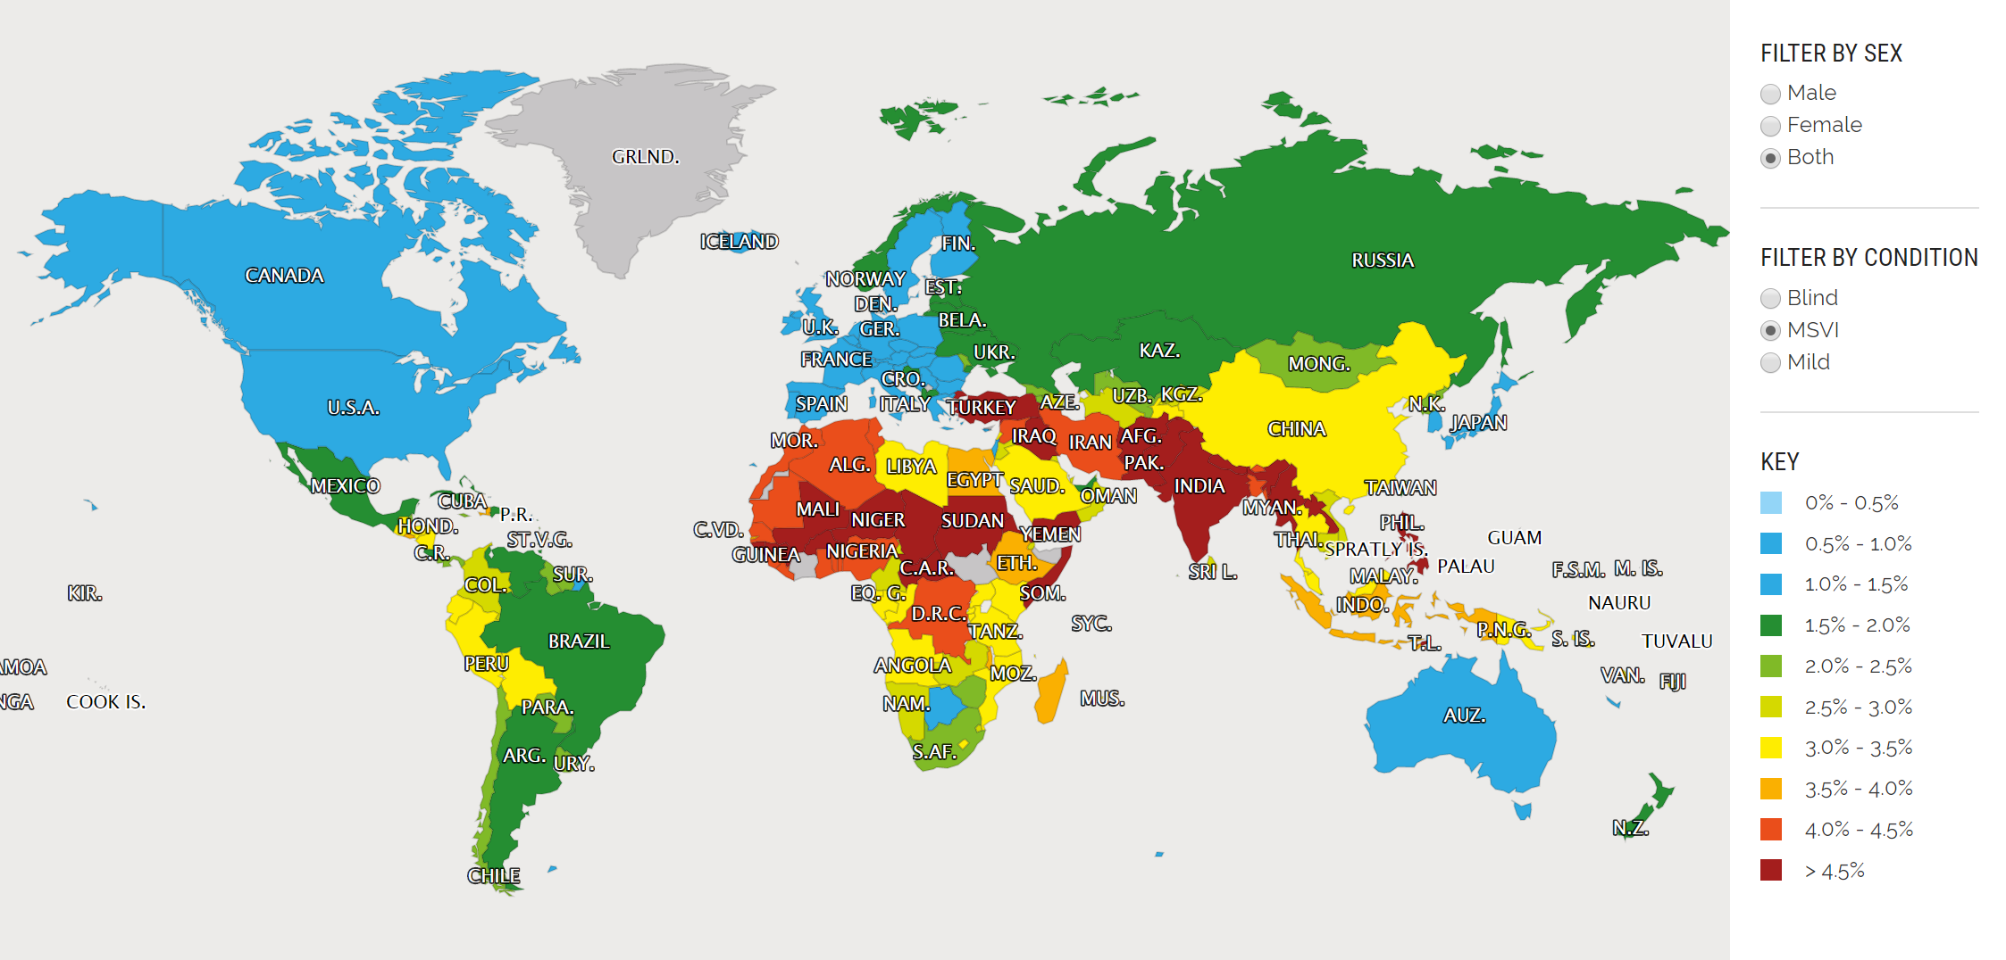
2.1. Hệ thống hỗ trợ ra quyết định lâm sàng AI
Bài 02
Hệ thống hỗ trợ ra quyết đinh lâm sàng AI
Bản đồ MSVI (suy giảm thị lực trung bình và nghiêm trọng):
Xác định
Khám phá
Thử nghiệm
Phân tích
Ý tưởng
&
Thiết kế mẫu
Nguồn: IAPB Vision Atlas, bản đồ cơ sở dữ liệu thị lực toàn cầu (http://atlas.iapb.org/gvd-maps/#AllAges)
Notes:
Trong số 285 triệu người bị suy giảm thị lực, 90% sống ở các nước đang phát triển.

Slide 16
2.1. Hệ thống hỗ trợ ra quyết định lâm sàng AI
Bài 02
Hệ thống hỗ trợ ra quyết đinh lâm sàng AI
Nguyên nhân gây suy giảm thị lực:
Xác định
Khám phá
Thử nghiệm
Phân tích
Ý tưởng
&
Thiết kế mẫu
Trẻ nhũ nhi
Tổng
Trên 50 tuổi
Viêm kết mạc ở trẻ sơ sinh
Bệnh võng mạc ở trẻ sinh non (ROP)
0.7%
Đục thủy tinh thể
Võng mạc do tiểu đường Lão thị
Tăng nhãn áp
Thoái hóa điểm vàng do tuổi tác (AMD)
3%
3%
4%
7%
10%
39%
Cataract
Tăng nhân áp
Trẻ nhỏ và vị thành niên
11%
Từ 20-40 tuổi
18%
Nhược thị
Lác mắt
Dị tật khúc xạ
V.v.
Chấn thương thể chất
Bệnh về giác mạc và mắt
Dị tật khúc xạ không được điều trị
Notes:
Nguyên nhân của 90% trường hợp suy giảm thị lực là do mãn tính và có thể ngăn ngừa hơn 80% trường hợp suy giảm thị lực bằng một biện
pháp can thiệp thích hợp ở từng giai đoạn cuộc đời. Điều trị bệnh kịp thời sẽ tiết kiệm được 120 triệu USD mỗi năm.

Slide 17
2.1. Hệ thống hỗ trợ ra quyết định lâm sàng AI
Bài 02
Hệ thống hỗ trợ ra quyết đinh lâm sàng AI
Việt Nam:
Phù hợp để khởi tạo dự án chăm sóc sức khỏe mắt do tỷ lệ mù lòa cao và không cân bằng khả năng tiếp cận chăm sóc sức khỏe mắt giữa các vùng.
Thâm nhập điện thoại và thâm nhập internet tốc độ cao có tỷ lệ cao, khả năng chi trả cho thiết bị số cao chứng tỏ dự án có tiềm năng mở rộng trong nước
2,83% tổng dân số bị suy giảm thị lực ở mức trung bình và nghiêm trọng (Năm 2015, 2,5 triệu trong số 93 triệu người mắc)
Các quốc gia với mức thu nhập trung bình có đủ năng lực để tự chữa bệnh đục thủy tinh thể. Trong khi đó, những nước đang phát triển lại không đủ khả năng để điều trị bệnh đục thủy tinh thể, bên cạnh đó là bệnh tăng nhãn áp, thoái hóa điểm vàng và võng mạc do tiểu đường.
Đặc biệt là bệnh tiểu đường, cứ ba bệnh nhân tiểu đường sẽ có một người bị võng mạc do tiểu đường.
Xác định
Khám phá
Thử nghiệm
Phân tích
Ý tưởng
&
Thiết kế mẫu
Quảng Trị
Là vùng có thu nhập bình quân thấp nhất trong số 63 tỉnh thành trên cả nước
Tỷ lệ hộ nghèo là 21,7% vào năm 2015 (trung bình cả nước: 12,5%)
Năng suất nông nghiệp thấp do chất làm rụng lá trong chiến tranh Việt Nam

Slide 18

2.1. Hệ thống hỗ trợ ra quyết định lâm sàng AI
Bài 02
Hệ thống hỗ trợ ra quyết đinh lâm sàng AI
Tại sao sức khỏe mắt lại quan trọng?
Xác đinh
Khám phá
Thử nghiệm
Phân tích
Ý tưởng
&
Thiết kế mẫu
Suy giảm thị lực khiến năng suất lao động suy giảm
Người nghèo thường dễ bị suy giảm thị lực hơn
Vòng lẩn quẩn giữa thị lực kém và nghèo khó
Notes:
Người nghèo dễ mắc bệnh hơn những người khác. Suy giảm thị lực là một trong những nguyên nhân chính dẫn tới nghèo khó và khi được hồi phục thị lực, họ có thể quay lại nhóm dân số hoạt động kinh tế và phục hồi năng suất lao động.

Slide 19
2.1. Hệ thống hỗ trợ ra quyết định lâm sàng AI
Bài 02
Hệ thống hỗ trợ ra quyết đinh lâm sàng AI
Xác định vấn đề
Nhà cung cấp dịch vụ y tế
không thể tìm được bệnh nhân
Xác định
Khám phá
Thử nghiệm
Phân tích
Ý tưởng
&
Thiết kế mẫu
Nhà cung cấp dịch vụ y tế
Bệnh nhân
Không được
kết nối
Bệnh nhân không biết cách liên hệ với nhà cung cấp dịch vụ
Điều quan trọng và khó khăn nhất để ngăn ngừa suy giảm thị lực là tìm ra bệnh nhân.
Bệnh nhân không biết họ có bệnh nhãn khoa hay không. Mặc dù có bệnh thì họ cũng không biết lộ trình khám chữa bệnh đúng cách.
Nhà cung cấp dịch vụ cũng không thể tìm ra bệnh nhân chưa được điều trị.
Do vậy, điều quan trọng nhất là phải kết nối nhà cung cấp dịch vụ và bệnh nhân để phá vỡ vòng lẩn quẩn giữa nghèo khó và thị lực kém.

Slide 20


2.1. Hệ thống hỗ trợ ra quyết định lâm sàng AI
Bài 02
Hệ thống hỗ trợ ra quyết đinh lâm sàng AI
Phòng vấn (Bệnh nhân):
“Tôi bị mù một mắt. Nếu muốn khám bệnh, tôi phải đến thành phố Huế ở rất xa. Nếu trạm y tế xã có thể chẩn đoán bệnh nhãn khoa thì người dân địa phương, đặc biệt là người cao tuổi, sẽ được hưởng nhiều lợi ích hơn bây giờ.”
Xác đinh
Khám phá
Thử nghiệm
Bà N (70 tuổi, không phải bệnh nhân)
Phân tích
Ý tưởng
&
Thiết kế mẫu
“Tôi đến khám ở trạm y tế xã vì thị lực của tôi đang giảm dần. Tôi đã chuyển hai lần từ trạm y tế xã đến bệnh viện địa phương rồi từ bệnh viên địa phương đến bệnh viện tuyến tỉnh bởi họ không có kính soi đáy mắt để chẩn đoán. Nếu trạm y tế xã được trang bị các thiết bị chẩn đoán phù hợp thì sẽ cung cấp dịch vụ chăm sóc sức khỏe tốt hơn rất nhiều.”
Bà G (65 tuổi, mắc tật khúc xạ)
“Tôi được chẩn đoán bị đục thủy tinh thể tại Bệnh viện đa khoa tỉnh Quảng Trị và chưa mổ. Đầu tiên, tôi đến trạm y tế xã nhưng họ gần như chẳng giúp được gì. Khi có kính soi đáy mắt, các bệnh mãn tính về mắt sẽ được phát hiện và điều trị sớm hơn bây giờ. ”
Ông N (66 tuổi, không phải bệnh nhân)

Slide 21

2.1. Hệ thống hỗ trợ ra quyết định lâm sàng AI
Bài 02
Hệ thống hỗ trợ ra quyết đinh lâm sàng AI
Phỏng vấn (chuyên gia y tế):
“Nếu các cộng đồng địa phương được phát kính soi đáy mắt thì bệnh nhân sẽ được chuyển lên bệnh viện tuyến tỉnh và điều trị kịp thời. Từ đó, sức khỏe mắt của bệnh nhân sẽ được cải thiện đáng kể. Có vô số ca bệnh không thể điều trị được do đã quá nặng.”
Xác định
Khám phá
Thử nghiệm
Phân tích
Ý tưởng
&
Thiết kế mẫu
Bác sĩ D, bác sĩ nhãn khoa Bệnh viện tỉnh Quảng Trị
“Hầu hết bệnh nhân đến phòng khám hoặc trạm y tế xã khi thấy đau mắt. Trước khi thấy đau, không ai nói cho họ biết về các bệnh nhãn khoa. Nếu mỗi trạm y tế xã được trang bị kính soi đáy mắt thì sẽ hữu ích hơn. Nhân viên y tế có thể chẩn đoán các bệnh nhãn khoa ở giai đoạn đầu, từ đó, chuyển bệnh nhân lên bệnh viện và ngăn suy giảm thị lực bằng các biện pháp chăm sóc phù hợp. ”
Bác sỹ V, Trạm trưởng
Trạm y tế xã

Slide 22
2.1. Hệ thống hỗ trợ ra quyết định lâm sàng AI
Bài 02
Hệ thống hỗ trợ ra quyết đinh lâm sàng AI
Kính soi đáy mắt hiện tại:
Xác định
Khám phá
Thử nghiệm
Nhược điểm quan trọng nhất thường thấy là những thiết bị đó chỉ dành cho BÁC SĨ NHÃN KHOA
Thiết kế thiết bị nhãn khoa di động không giúp giải quyết vấn đề cho bệnh nhân về mắt
Phân tích
Ý tưởng
&
Thiết kế mẫu
Tổ chức | Mô tẩ nghiên cứu | Ứng dụng
PEEK Vision (Anh) | Chụp ảnh đáy mắt bằng điện thoại thông minh | Nhận ảnh giải thích từ bác sĩ y khoa qua dịch vụ tin nhắn
Welch Allyn (Mỹ) | Chụp ảnh phóng đại bằng thiết bị nhãn khoa di động và điện thoại thông minh | Khó lấy tiêu điểm do thu hẹp đồng tử và mắt chuyển động do ánh sáng
Goblink (Mỹ) | Đo thị lực, dị tật khúc xạ và khoảng cách đồng tử bằng điện thoại thông minh Thương mại hóa qua việc sử dụng thiết bị nhãn khoa di động và điện thoại thông minh Cung cấp thông tin cho nhân viên đo mắt và nhân viên làm kính mắt | Không hỗ trợ đồng bộ hóa trực tiếp với điện thoại thông minh Không thể lấy thông tin về các bệnh khác ngoài tật khúc xạ
Horus (Đài Loan) | Chụp ảnh đáy mắt không dùng thuốc làm giãn đồng tử Hỗ trợ hình ảnh và video chất lượng cao Chia sẻ màn hình theo thời gian thực qua wi-fi | Giá bán lẻ cao khiến việc đưa vào sử dụng hàng loạt gặp khó khăn Yêu cầu trình độ kỹ năng cao đối với bác sĩ không chuyên
Vula Eye (Thụy Sỹ) | Kết nối bệnh nhân sống ở miền núi với các bác sĩ y khoa Tiến hành kiểm tra thị lực với hướng dẫn đơn giản Nhận thông tin chính xác và chi tiết thông qua trò chuyện trên web với các chuyên gia | Khả năng ứng dụng còn hạn chế đối với bệnh đục thủy tinh thể và các bệnh về võng mạc là nguyên nhân chính gây mù lòa

Slide 23

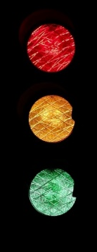
2.1. Hệ thống hỗ trợ ra quyết định lâm sàng AI
Bài 02
Hệ thống hỗ trợ ra quyết đinh lâm sàng AI
Giải pháp:
EYELIKE: Thiết bị theo dõi sức khỏe mắt cá nhân với "đèn giao thông”
Cảnh báo bằng ba màu khác nhau, thiết bị tự động “phân tích” xem có cần sự trợ giúp của bác sĩ y khoa hay không và “đề xuất” hành động phù hợp đối với từng màu
Nhân viên y tế địa phương trong trung tâm chăm sóc sức khỏe cộng đồng có thể thao tác trên thiết bị mà không cần qua đào tạo quá nhiều
Xác định
Khám phá
Thử nghiệm
Phân tích
Ý tưởng
&
Thiết kế mẫu

Slide 24
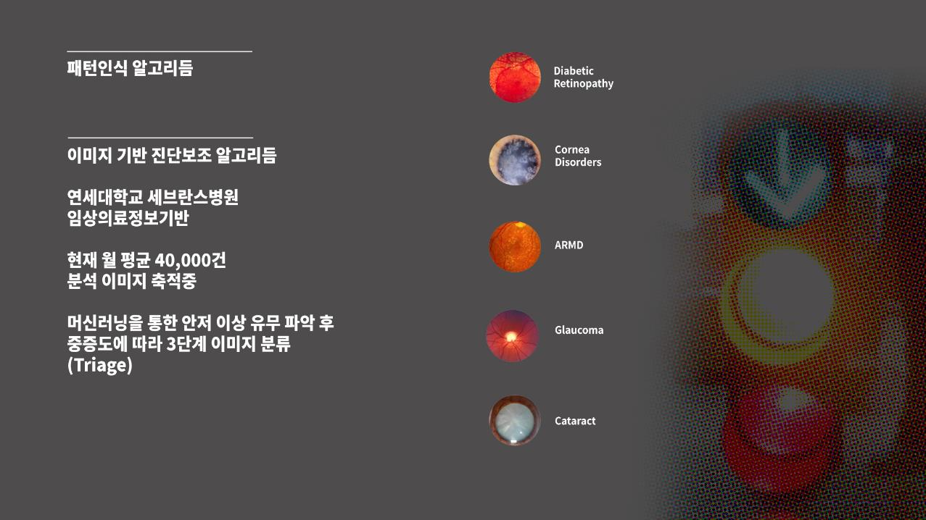
2.1. Hệ thống hỗ trợ ra quyết định lâm sàng AI
Bài 02
Hệ thống hỗ trợ ra quyết đinh lâm sàng AI
Thuật toán học máy nhận dạng mẫu:
Xác định
Khám phá
Thử nghiệm
Thuật toán hỗ trợ chẩn đoán qua việc xử lý hình ảnh
Mỗi tháng có 40.000 hình ảnh được tích lũy
Phát hiện bất thường qua hình ảnh mắt dựa trên máy học và phân loại hình ảnh để lựa chọn điều trị
Phân tích
Ý tưởng
&
Thiết kế mẫu

Slide 25
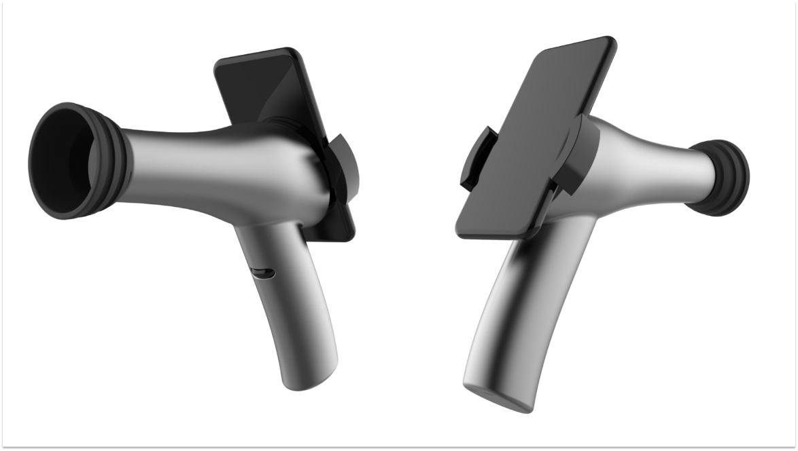
2.1. Hệ thống hỗ trợ ra quyết định lâm sàng AI
Bài 02
Hệ thống hỗ trợ ra quyết đinh lâm sàng AI
Trang thiết bị:
“Biến rác thải thành gia tài”
Máy soi đáy mắt số di động dễ sử dụng với mức giá phải chăng tận dụng thiết bị di động tái chế
Thành phần chính của kính soi đáy mắt di động bao gồm máy ảnh giá rẻ nhưng chất lượng cao, rất phù hợp để sản xuất hàng loạt và mô-đun viễn thông để kết nối các bác sĩ y khoa được phân công trên một khu vực rộng
Không cần qua đào tạo nhãn khoa, người dùng có thể dễ dàng chụp ảnh đáy mắt mà không cần qua đào tạo nhiều.
Xác định
Khám phá
Thử nghiệm
Phân tích
Ý tưởng
&
Thiết kế mẫu

Slide 26
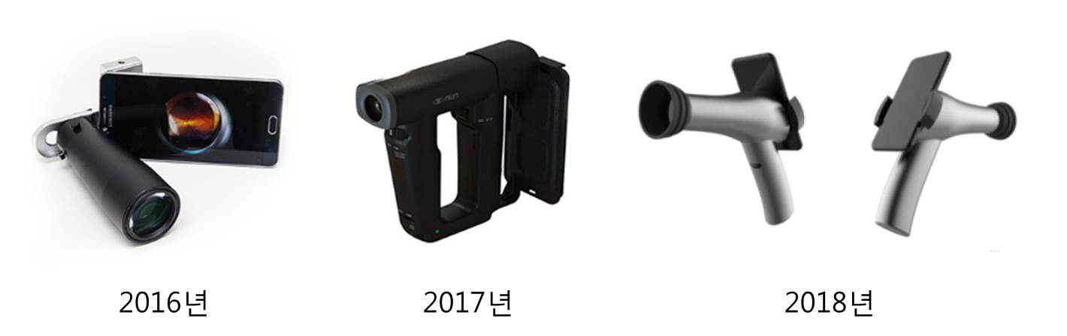
2.1. Hệ thống hỗ trợ ra quyết định lâm sàng AI
Bài 02
Hệ thống hỗ trợ ra quyết đinh lâm sàng AI
Hardware:
Living Lab strategy
Phân phát kính soi đáy mắt số EYELIKE cho 20 trạm y tế xã tại tỉnh Quảng Trị và hướng dẫn người dùng
Đầu tiên, đội ngũ dự án tạo mẫu thử, gặp các nhân viên y tế và bệnh nhân địa phương, nhận phản hồi
Sau khi dành thêm một năm để thảo luận, đội ngũ đã tạo mẫu thử thứ 2 kết hợp ý kiến của tất cả các thành viên trong quá trình xây dựng, sau đó, dự án đã được triển khai thành công
Dự án này sẽ được nhân rộng ra thêm 20 trung tâm y tế xã ở các tỉnh khác
Xác định
Khám phá
Thử nghiệm
Phân tích
Ý tưởng
&
Thiết kế mẫu
2016
2017
2018

Slide 27
2.1. Hệ thống hỗ trợ ra quyết định lâm sàng AI
Bài 02
Hệ thống hỗ trợ ra quyết đinh lâm sàng AI
Phần mềm:
Ứng dụng quản lý thông tin sức khỏe mắt trên hệ điều hành Android
Bảng điều khiển web giúp thu thập, phân tích và hiển thị thông tin bệnh nhân
Phân biệt bệnh nhân về mắt
Lưu trữ hình ảnh về những thương tổn và thông tin cơ bản của bệnh nhân
Định vị khu vực sinh sống của bệnh nhân bằng tọa độ GPS (lập bản đồ bùng phát bệnh)
Lập hệ thống thông tin sức khỏe mắt (áp dụng cho hệ thống tổng thông tin chăm sóc sức khỏe cộng đồng)
Phân tích dữ liệu tỷ lệ mắc bệnh
Xác định
Khám phá
Thử nghiệm
Phân tích
Ý tưởng
&
Thiết kế mẫu

Slide 28
2.1. Hệ thống hỗ trợ ra quyết định lâm sàng AI
Bài 02
Hệ thống hỗ trợ ra quyết đinh lâm sàng AI
Hệ thống dịch vụ chăm sóc sức khỏe mắt:
Xác định
Khám phá
Thử nghiệm
Kết nối bệnh nhân với nhà cung cấp dịch vụ y tế công
Sử dụng trung tâm y tế xã và nhân viên y tế
Thay đổi công việc với giải pháp EYELIKE
Phân tích
Ý tưởng
&
Thiết kế mẫu
Hệ thống hỗ trợ ra quyết định lâm sàng bằng trí tuệ nhân tạo cho các bệnh nhãn khoa gây mù lòa
Chẩn đoán chính xác hơn với chức năng báo cáo chẩn đoán dựa trên thuật toán chẩn đoán từ xa
Máy chủ đám mây
Nhà
Nhà
Phòng khám cộng đồng
Phòng khám cộng đồng
Phòng khám cộng đồng
Home
Dịch vụ truyền thông di động
Sử dụng kính soi đáy mắt di động và điện thoại thông minh giúp lưu trữ và gửi thông tin bệnh nhân
Chuyển viện
Thăm khám
Nhận
Gửi
Bác sĩ đa khoa chăm sóc sức khỏe cộng đồng
Hướng dẫn cán bộ y tế tại địa phương hỗ trợ những bệnh nhân không thể đến trạm y tế xã hoặc phòng khám y tế.

Slide 29
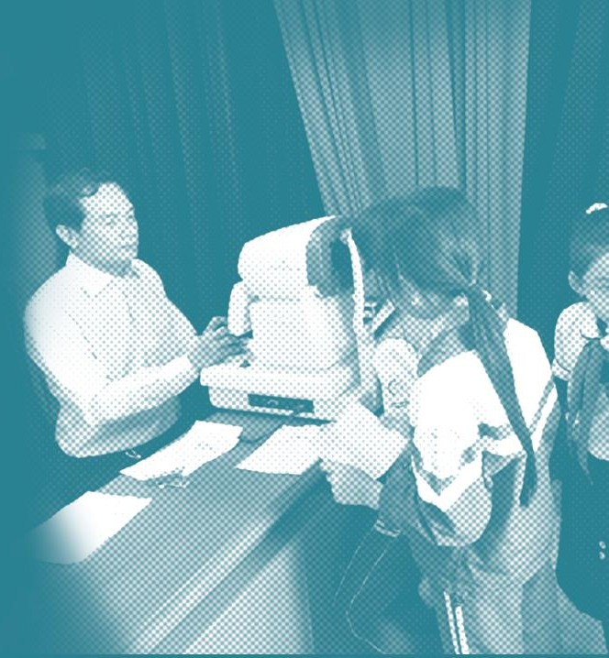
2.1. Hệ thống hỗ trợ ra quyết định lâm sàng AI
Bài 02
Hệ thống hỗ trợ ra quyết đinh lâm sàng AI
Tổng kết lợi ích của giải pháp:
Tăng năng lực chẩn đoán bệnh nhãn khoa cho các nhân viên y tế chưa có kinh nghiệm
Tạo hiệu quả hợp lực với dự án chăm sóc sức khỏe mắt địa phương tập trung vào điều trị (nâng cao năng suất và hiệu quả)
Giảm số lần khám sơ bộ của bác sĩ nhãn khoa và cải thiện môi trường làm việc
Giảm chi phí y tế nhãn khóa của dịch vụ chăm sóc sức khỏe cộng đồng toàn diện
Cung cấp kính soi đáy mắt số di động với chi phí rất hợp lý (chỉ bằng 1% chi phí các thiết bị hiện có)
Tăng năng suất lao động của người mù hoặc suy giảm thị lực
Đưa người mù hoặc suy giảm thị lực vào nhóm dân số trong độ tuổi lao động
Cải thiện chất lượng cuộc sống và giảm tỷ lệ mắc các bệnh nhãn khoa
Xác định
Khám phá
Thử nghiệm
Phân tích
Ý tưởng
&
Thiết kế mẫu
Notes:
Những hành động khác cần thực hiện
Đảm bảo thiết bị được đưa vào chính sách bảo hiểm y tế quốc gia Việt Nam
Khi được phê duyệt, bệnh nhân sẽ không phải chịu gánh nặng về tài chính và nhân viên y tế cũng sẽ không phải làm quá sức
Lên kế hoạch nghiên cứu về hiệu quả kinh tế xã hội khi triển khai EYELIKE trong cộng đồng và thay đổi trong hành vi của bệnh nhân khi được tiếp cận dịch vụ chăm sóc sức khỏe tốt hơn

Slide 30
Unit 2.
Những trường hợp ứng dụng AI
2.1. Hệ thống hỗ trợ ra quyết định lâm sàng bằng AI
2.2. Những trường hợp ứng dụng AI khác

Slide 31
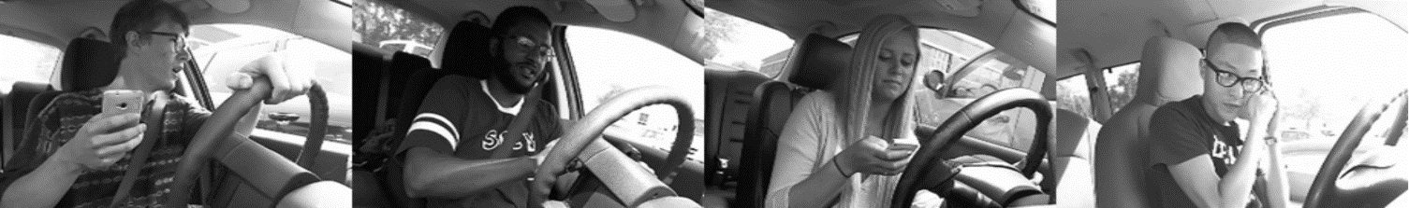
2.2. Những trường hợp ứng dụng AI khác
Bài 02
Những trường hợp ứng dụng AI
Trường hợp #1: Phát hiện người lái xe mất tập trung.
Bối cảnh
Khó khăn thực tế
Phương pháp
Theo số liệu gần đây, cứ năm vụ tai nạn ô tô lại có một vụ là do người lái xe mất tập trung.
Camera điều khiển có thể tự động phát hiện người lái xe có hành vi mất tập trung không? (**)
Việc xây dựng và huấn luyện một mô hình phân loại ảnh mới từ đầu rất tốn kém cả về thời gian và tài nguyên điện toán.
Có thể có dữ liệu ngoại lai khó phân loại.
Phân loại hình ảnh bằng cách tinh chỉnh mô hình CNN tạo sẵn hoặc huấn luyện lại toàn bộ. (***)
Mất tập trung?
Notes:
Tìm hiểu thêm thông tin tại Kaggle:
https://www.kaggle.com/c/state-farm-distracted-driver-detection
(**) Có 10 trạng thái của người lái xe:
0: lái an toàn
1: nhắn tin – bên phải
2: nói chuyện điện thoại – bên phải
3: nhắn tin – bên trái
4: nói chuyện điện thoại – bên trái
5: điều khiển radio
6: uống rượu
7: với phía sau
8: sửa tóc và trang điểm
9: nói chuyện với hành khách
(***) Bằng cách huấn luyện lại toàn bộ mạng thay vì chỉ “tinh chỉnh”, chúng ta có thể đạt được độ chính xác cao hơn.

Slide 32
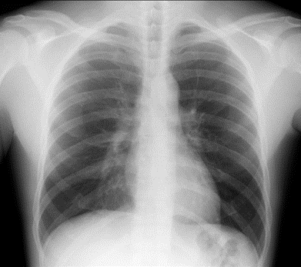
2.2. Những trường hợp ứng dụng AI khác
Bài 02
Những trường hợp ứng dụng AI
Trường hợp #2: Phát hiện viêm phổi RSNA (*).
Bối cảnh
Khó khăn thực tế
Phương pháp
Thuật toán AI có thể phát hiện chính xác các biểu hiện viêm phổi trong ảnh chụp X-quang ngực không?
Sẽ rất tốn kém cả về thời gian và tài nguyên máy tính để xây dựng và huấn luyện một mô hình phân loại hình ảnh từ đầu.
Phân loại hình ảnh bằng cách tinh chỉnh mô hình CNN tạo sẵn hoặc huấn luyện lại toàn bộ. (**)
Khỏe mạnh hay không?
Notes:
(*) RSNA là một hiệp hội quốc tế gồm các bác sĩ X quang, kỹ sư y vật lý và các chuyên gia y tế khác.
(**) Bằng cách huấn luyện lại toàn bộ mạng thay vì chỉ “tinh chỉnh”, chúng ta có thể đạt được độ chính xác cao hơn.
Tìm hiểu thêm thông tin tại Kaggle:
https://www.kaggle.com/c/rsna-pneumonia-detection-challenge

Slide 33
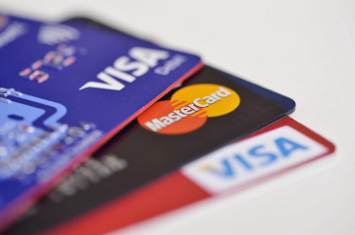
2.2. Những trường hợp ứng dụng AI khác
Bài 02
Những trường hợp ứng dụng AI
Trường hợp #3: Phát hiện gian lận thẻ tín dụng.
Bối cảnh
Khó khăn thực tế
Phương pháp
Việc phát hiện gian lận thẻ tín dụng rất quan trọng để bảo vệ chủ thẻ thực sự.
Tập dữ liệu rất không cân đối vì chỉ với khoảng 0,2% vụ gian lận (*).
Tập dữ liệu đã được PCA thay đổi (**).
Cần nghiên cứu tập dữ liệu để tìm kiếm các kiểu mẫu một cách “thông minh” và “trực quan”.
Bên cạnh học sâu, một thuật toán học máy tương đối “đơn giản hơn” có thể đáp ứng được. Ví dụ như XGBoost.
Giao dịch gian lận?
Notes:
Tìm hiểu thêm thông tin tại Kaggle:
https://www.kaggle.com/mlg-ulb/creditcardfraud
(*) Sử dụng độ chính xác để đo hiệu quả phân loại không còn là phương pháp hợp lý.
Khai báo tất cả các trường hợp là không gian lận sẽ lập tức cho ra độ chính xác 99,8% mặc dù điều này sẽ bỏ sót nhiều trường hợp gian lận
thực sự quan trọng.
Nên sử dụng phần dưới đường cong chính xác-thu hồi (AUPRC) để đo hiệu suất.
(*) Để huấn luyện phù hợp một tập dữ liệu không cân đối, ta có thể sử dụng một trong các phương thức sau:
1). Lấy mẫu dưới mức cho loại thống trị.
2). Lấy mẫu quá mức cho loại hiếm.
3). Sử dụng phương pháp lấy mẫu lại gọi là SMOTE (Kỹ thuật lấy mẫu quá mức thiểu số tổng hợp).
Những phương pháp này vẫn chưa được kiểm nghiệm tính hiệu quả trong vấn đề cụ thể này (hãy tự thử nhé!)
(**) Các thuộc tính được đặt tên là “V1”, “V2”, v.v., không còn mang ý nghĩa “trực quan” nữa.
Các thuộc tính duy nhất vẫn giữ tên thật là “thời gian” và “số tiền”.
Điều này khiến việc phân tích theo hướng khám phá dữ liệu trở nên phức tạp hơn.

Slide 34

2.2. Những trường hợp ứng dụng AI khác
Bài 02
Những trường hợp ứng dụng AI
Trường hợp #4: Xác định tin giả.
Bối cảnh
Khó khăn thực tế
Phương pháp
Tin giả làm giảm độ phủ sóng của các phương tiện truyền thông nghiêm túc và khiến nhà báo gặp khó khăn trong việc đưa các tin quan trọng.
Thuật toán AI có thể phát hiện các bài đưa tin giả một cách đáng tin cậy không?
Việc tìm kiếm các kiểu mẫu trong dữ liệu văn bản chưa bao giờ là chuyện dễ dàng.
Không giống như thư rác, các bài tin giả có thể được che đậy tốt hơn và khó phân biệt hơn.
Dữ liệu văn bản phải được lọc và chuẩn hóa cẩn thận.
Sử dụng cả thuật toán học có giám sát và không giám sát để phát hiện các kiểu mẫu có thể xảy ra (*).
Nhưng những tin giả khác thì sao?
Notes:
Tìm hiểu thêm thông tin tại Kaggle:
https://www.kaggle.com/c/fake-news
(*) Phương pháp đầu tiên là tuân theo phương pháp xử lý ngôn ngữ tự nhiên (NLP) tiêu chuẩn.
Lọc và chuẩn hóa dữ liệu.
Trình bày các bài tin dưới dạng ma trận TF-IDF.
Áp dụng thuật toán học không giám sát (chẳng hạn như tạo mô hình chủ đề, DBSCAN, k-means, v.v.) để phát hiện cấu trúc ẩn (nếu có).
Tiến hành phân tích phân loại (học có giám sát).
HOẶC
Cũng có thể sử dụng mạng LSTM với biểu diễn nhúng của các thuộc tính.

Slide 35

End of
Document
Samsung Innovation Campus

